Slide 1

SEMINARIUM
Polityka pieniężna w globalnej gospodarce
Dr Krzysztof Rybiński
Wiceprezes NBP*
Email: krzysztof.rybinski@nbp.pl
Blog: www.rybinski.eu
* Poglądy prezentowane podczas tego seminarium są prywatnymi poglądami
prowadzącego zajęcia i nie odzwierciedlają oficjalnego stanowiska Narodowego
Banku Polskiego

Slide 2
Jaki jest cel seminarium?
Dzielenie się wiedzą
Inspiracja a nie podręcznikowa wiedza
Treść i forma seminarium ma odpowiadać na wyzwania globalnej gospodarki XXI wieku
Wartościowe doświadczenie, pozwalające lepiej zaplanować przyszłe życie zawodowe
Zaliczenie (tylko dla aktywnych)

Slide 3
Jaki jest plan zajęć?
Dzisiaj: „wstęp” oraz „globalna gospodarka: deja vu czy nowa jakość? Śmierć odległości, śmierć czasu i skutki wielkiego podwojenia”
18/10: „Outsourcing, offshoring, outtasking, networking – powstanie jednego rynku pracy, kapitału i wiedzy. Czy powstaje nowy model biznesowy XXI wieku?”

Slide 4
Jaki jest plan zajęć?
25/10: „Globalne nierównowagi, co to jest i skąd się wzięło?
8/11: „Globalne nierównowagi, co z tego wyniknie i jak uniknąć czarnego scenariusza?”
15, 22, 29 listopada i 6 grudnia – nie ma zajęć

Slide 5
Jaki jest plan zajęć?
13/12: „Współczesna polityka pieniężna”
20/12: „Czy inflacja jest globalna?”
3/01/2007: „Polityka pieniężna a globalne rynki aktywów”

Slide 6
Jaki jest plan zajęć?
10/01: „Co dalej? Dolar, euro, asian, riyal? Globalny bank centralny?”
Po zajęciach 10/01 zaliczenia
Końcowe 5-10 min każdych zajęć to : pytania i dyskusja na dowolny temat (również test na aktywność)

Slide 7
Trzy sposoby zaliczenia
(preferowany) dyskusja ze mną na blogu www.rybinski.eu
(second best) esej na temat związany z seminarium (lista na blogu 4 stycznia rano), warunek w grupie jest kontrybutor z innej uczelni, najlepiej z innego kraju (networking)
(dla leniwych, na tróję) kontrybucja do wikipedii
Wymagam aktywności na zajęciach, szczególnie jeżeli ktoś się ze mną nie zgadza
Puścić listę: imię, nazwisko, email, pseudonim internetowy, angielski (tak/nie)

Slide 8
Literatura
Krzysztof Rybiński „Globalizacja w trzech odsłonach”, wkrótce na blogu www.rybinski.eu
Dla osób chcących poszerzyć swoje horyzonty wiedzy literatura będzie podawana na każdych zajęciach

Slide 9
PYTANIA ?

Slide 10
PYTANIA ?
Test na aktywność
Bądź aktywny, czuj że żyjesz

Slide 11
Globalna gospodarka
Deja vu czy nowa jakość?
Śmierć odległości, śmierć czasu.
Skutki wielkiego podwojenia

Slide 12
Globalizacja
Rosnąca mobilność czynników produkcji: pracy, kapitału i wiedzy
Przykłady globalnych produktów

Slide 13

Co to jest?
Ja, ołówek
Esej Leonard’a E. Read’a, The Freeman 1958
Cedrowe drzewo ścina się w Północnej Kalifornii lub Oregonie, które przewozi się do San Leandro w Kalifornii i tnie na małe kawałki, prąd do produkcji pochodzi z elektrowni wodnej Pacific Gas and Electric Company, grafit do wkładu jest wydobywany w Cejlonie, który po przetransportowaniu do USA jest mieszany z gliną z Missisipi, w procesie rafinacji w temperaturze 1850 stopni używa się wosku z Meksyku i naturalnych tłuszczy. Do uzyskania koloru lakieru ołówka używa się oleju rycynowego, co zrobienia metalowej opaski cynku i miedzi – z Chile – a gumka jest wytwarzana z oleju rzepakowego w Holenderskich Indii Wschodnich i chlorku siarki. Inne komponenty ołówka pochodzą z Włoch i Brazylii.
W sumie, żeby powstał ołówek, potrzebne są komponenty i aktywność firm w kilkunastu krajach.
Ołówek jest najlepszym symbolem GLOBALIZACJI

Slide 14
Mój globalny garnitur
Hindus pracujący w polskim oddziale niemieckiej firmy zarejestrowanej we Frankfurcie przychodzi do mnie do domu w Warszawie
Prezentuje próbki włoskich materiałów i krojów
Bierze miarę, dane wysyła Internetem do Hong Kongu (logistyka)
Garnitur szyje się w Chinach (tania robocizna)
Po trzech tygodniach polski posłaniec przynosi garnitur do mnie do pracy
Ewentualne przeróbki wykonuje polski krawiec
Bez chodzenia po sklepach mam szyty na miarę garnitur i koszule z monogramami za połowę ceny Bossa
Tak konsumenci korzystają na globalizacji

Slide 15

Polski hydraulik jest symbolem globalizacji usług
Zabrał pracę ciężko pracującym Francuzom
Media uznały go za główny argument klęski Konstytucji Europejskiej

Slide 16
Polski hydraulik jest symbolem globalizacji usług
We Francji pracuje 140 polskich hydraulików, podczas gdy jest 6,000 wakatów na stanowisku hydraulika
Newsweek, 17 października

Slide 17
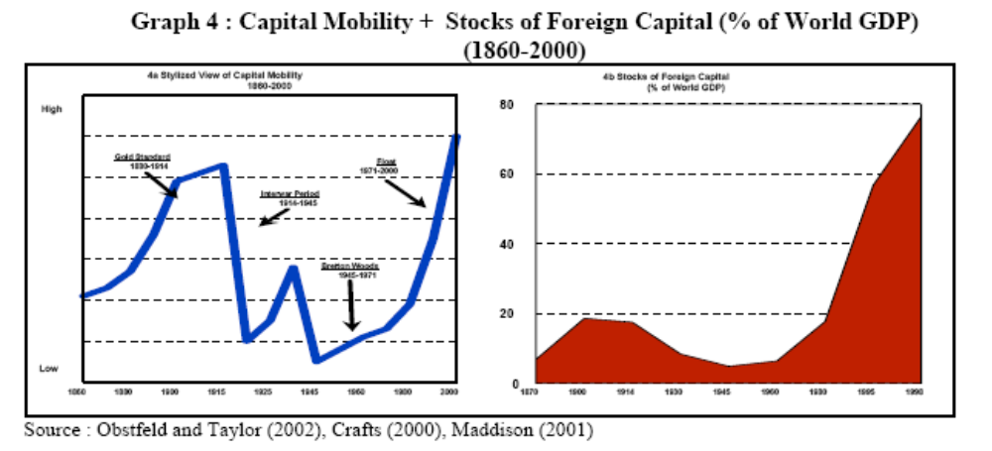
Mobilność kapitału przekroczyła poziom globalizacji XIX wieku
1860 – 1913: pierwsza faza globalizacji
1913 – 1950: odwrót od globalizacji
1950 – 1973: złoty wiek globalizacji
1974 – teraz: druga fala globalizacji
Źródło: C.Denis et al. „Globalisation Trends, Issues and Macro Implications for the EU, publikacja Komisji Europejskiej, lipiec 2006.

Slide 18
Zagraniczne finansowanie jest czterokrotnie wyższe niż w XIX w.
jeszcze nigdy rynki finansowe nie były tak powiązane
to z jednej strony ogranicza ryzyko (wraz z inwestycjami bezpośrednimi dokonuje się transfer wiedzy i dobrych praktyk)
z drugiej strony wzrosło ryzyko zarażania kryzysami (kryzys azjatycki 1997 roku)
Źródło: C.Denis et al. „Globalisation Trends, Issues and Macro Implications for the EU, publikacja Komisji Europejskiej, lipiec 2006.

Slide 19
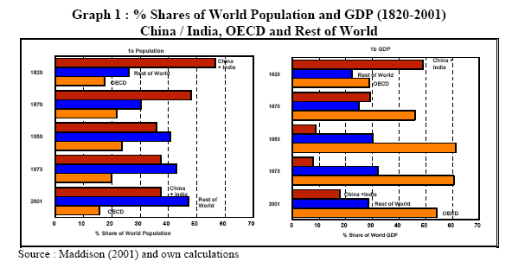
Po 200 latach przerwy Azja ponownie staje się dominującym regionem
Źródło: C.Denis et al. „Globalisation Trends, Issues and Macro Implications for the EU, publikacja Komisji Europejskiej, lipiec 2006.

Slide 20
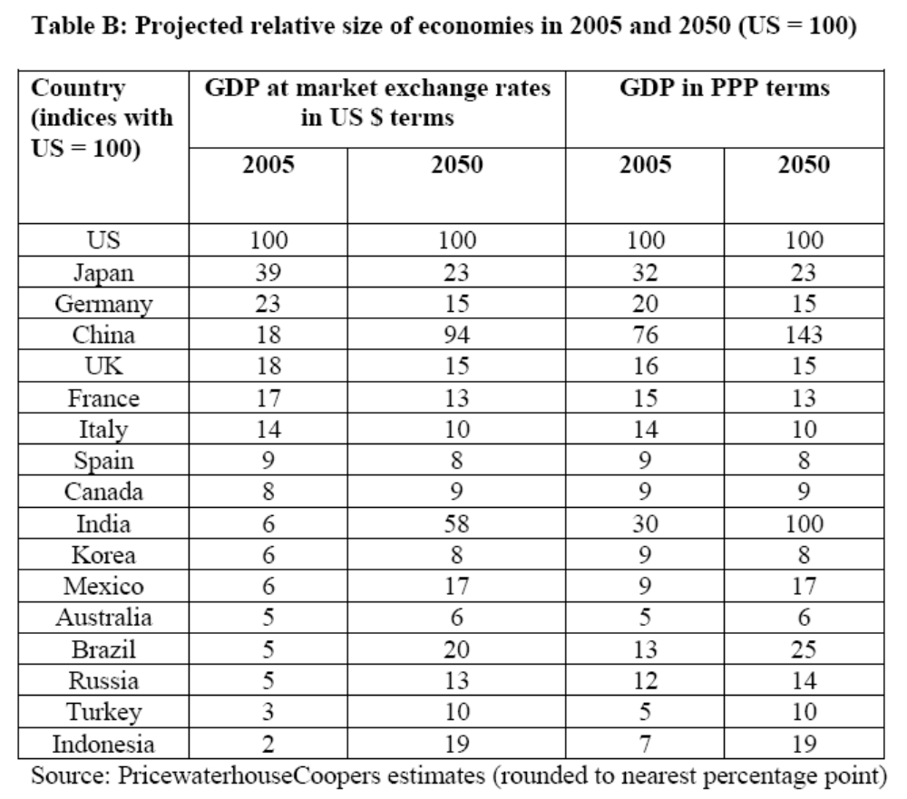
Azja centrum gospodarczym świata

Slide 21
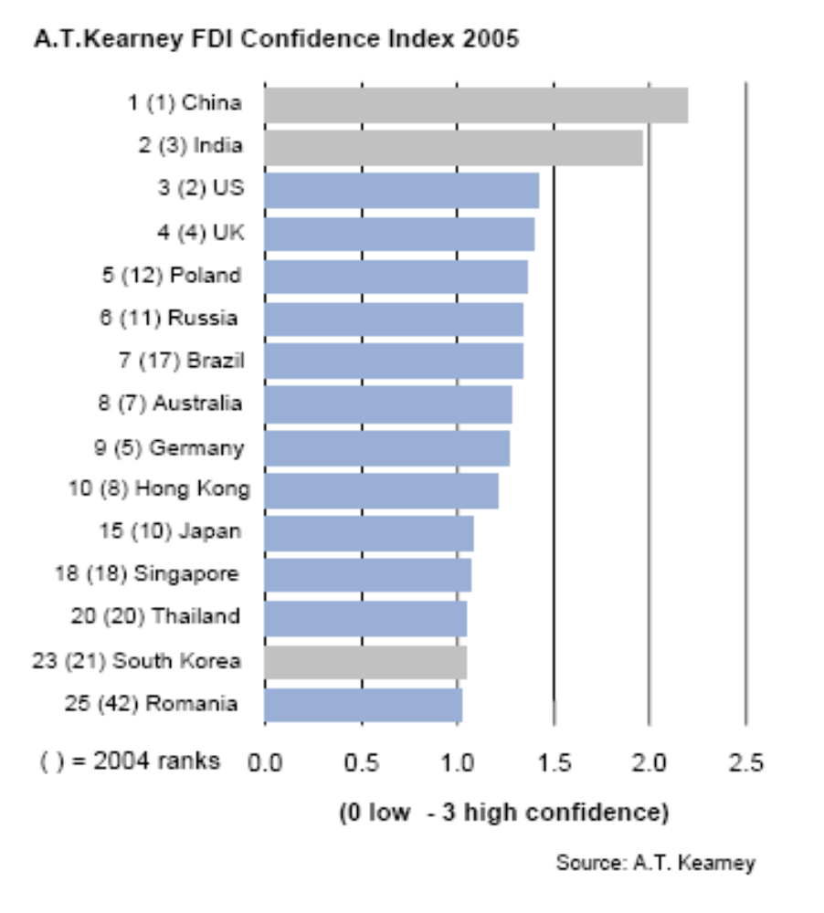
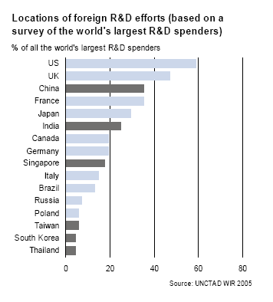
Azja centrum gospodarczym świata

Slide 22
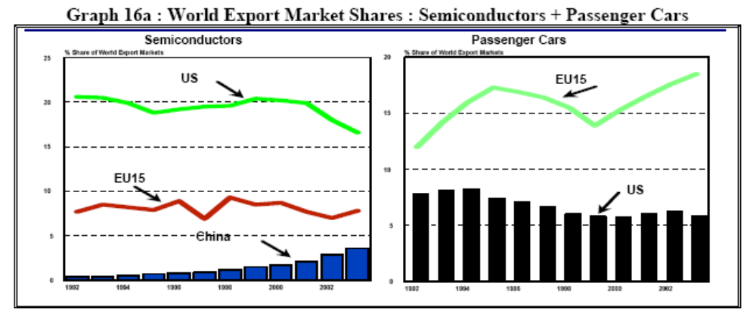
Azja centrum gospodarczym świata
Źródło: C.Denis et al. „Globalisation Trends, Issues and Macro Implications for the EU, publikacja Komisji Europejskiej, lipiec 2006.

Slide 23
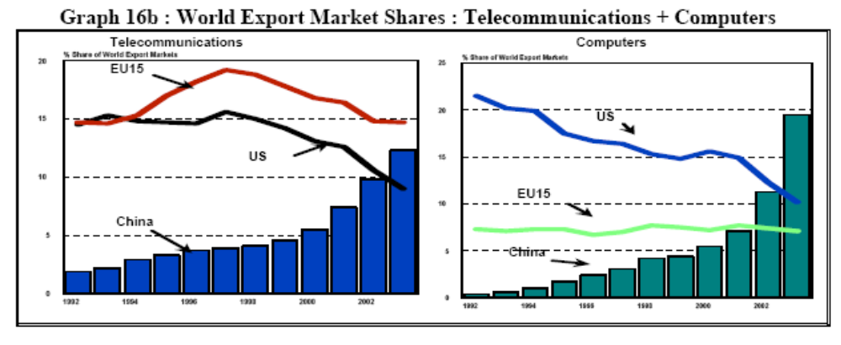
Azja centrum gospodarczym świata
Źródło: C.Denis et al. „Globalisation Trends, Issues and Macro Implications for the EU, publikacja Komisji Europejskiej, lipiec 2006.

Slide 24
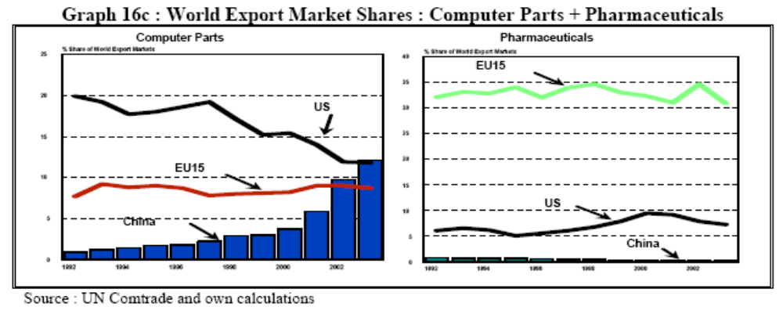
Azja centrum gospodarczym świata
Źródło: C.Denis et al. „Globalisation Trends, Issues and Macro Implications for the EU, publikacja Komisji Europejskiej, lipiec 2006.

Slide 25
Angielski i …
Wasz drugi język obcy to …
Drugim językiem obcym Waszych dzieci będzie chiński
O ile nie wyręczy nas Google

Slide 26
Śmierć odległości
1/3 wartości importu USA i 25 procent wartości eksportu Afryki odbywa się drogą powietrzną*
* A.Venables „Shifts in economic geography and their causes”, artykuł
Zaprezentowany na konferencji Federal Reserve w Jackson Hole,
25 sierpnia 2006.

Slide 27
Śmierć odległości
szybki postęp we wdrażaniu osiągnięć technik informacyjnych i telekomunikacyjnych w zarządzaniu przedsiębiorstwem, co umożliwiło standaryzację a następnie wydzielenie szeregu procesów biznesowych, które następnie zostały przesunięte do krajów czy lokalizacji o niższych kosztach wytwarzania
znaczący spadek kosztów transportu i komunikacji (następny slajd)
wielostronna liberalizacja handlu, przeciętne cło obniżono o około 30 procent
postęp technologiczny zatarł granice pomiędzy tym co może i co nie może być przedmiotem obrotu w handlu międzynarodowym
Łączny silny wpływ postępu technologicznego i spadku kosztów transportu doprowadził do tego, że niektórzy mówią wręcz o „śmierci odległości” w nowym modelu biznesowym.

Slide 28
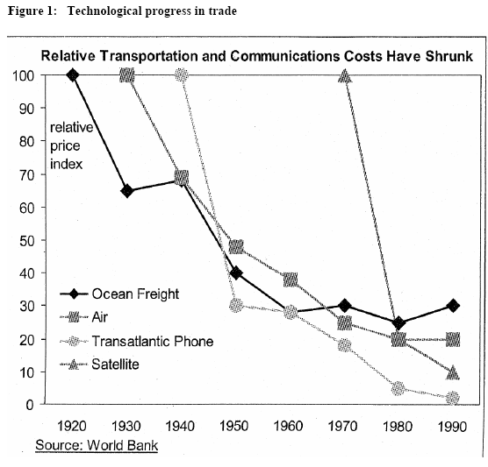

Slide 29
Śmierć czasu
Postęp dokonuje się szybciej
Innowacje są źródłem wzrostu, proces tworzenia innowacji przyspieszył
Jeżeli nie zrealizuję mojego pomysłu dzisiaj, jutro ktoś to zrobi za mnie

Slide 30
Wielkie podwojenie
Powstał globalny rynek pracy (co to znaczy w praktyce?)
Po rozpadzie bloku sowieckiego, reformach w Chinach i Indiach globalna podaż pracy wzrosła z 1.46 mld do 2.93 mld osób, co R.Freeman nazywa wielkim podwojeniem*
* R. Freeman „“The Great Doubling: labor in the new global economy”
Georgia State University, Usery lecture in labor policy, 2005.

Slide 31
Wielkie podwojenie, skutki
Relatywny wzrost zasobu rąk do pracy względem zasobu kapitału skutkuje relatywnym spadkiem wynagrodzeń (w ostatnich latach udział zysków firm w globalnym produkcie radykalnie wzrósł, spadł udział pracobiorców)
Presja na spadek wynagrodzeń nisko wykwalifikowanych pracowników, wzrost popytu na wysoko-wykwalifikowanych pracowników (efekt maquiladoras)*; obserwujemy wzrost zróżnicowania dochodów w ramach krajów i pomiędzy krajami
W artykule Lorentowicz, Marin, Raubold (2005) okazano, że w przypadku przeniesienia miejsc pracy z Austrii do Polski wystąpił odwrotny efekt maquiladoras, przenosi się pracę wymagającą wysokich kwalifikacji, co w latach 1994-2002 podniosło premię za wykształcenie w Polsce o 41%, ta premia spadła w Austrii o 2%
Ale, Grossman, Rossi-Hansberg** pokazują, że przesuwanie produkcji do krajów gdzie może być efektywniej wykonywana jest równoznaczne z postępem technologicznym zwiększającym wydajność pracowników, również niebieskich kołnierzyków, co pozytywnie oddziałuje na ich wynagrodzenia
* prace Feenstra, Hanson (1996, 1997);
** G.Grossman, E.Rossi-Hansberg „The Rise of Offshoring. It is Not the Wine
For Cloth Anymore”, artykuł zaprezentowany na konferencji Federal Reserve
w Jackson Hole, 25 sierpnia 2006.

Slide 32
Wielkie podwojenie, migracje
5 procent Polaków w wieku aktywności zawodowej - tzw. pokolenie 1200 brutto – wyjechało z Polski i podjęło lepiej płatną pracę w innych krajach UE, w Estonii 10 procent
To dobrze czy źle? Jak można wykorzystać te wybory dla dobra Polski i Polaków?

Slide 33
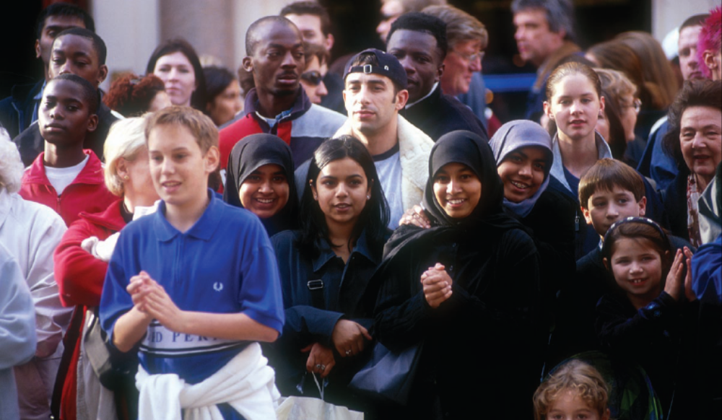
Grupa osób czekająca na czerwonym świetle na przejście przez ulicę, Warszawa, 7 maja 2036 roku
Źródło: zdjęcie z okładki raportu Banku Światowego o globalnych migracjach
Notes:
ok

Slide 34
Co globalizacja oznacza dla mnie?
Wiedza (angielski, internet, …)
Elastyczność
Podejmując decyzje zawodowe trzeba obserwować globalny rynek pracy
Efekt schodów ruchomych

Slide 35
5 minut na pytania

Slide 36
Za tydzień:
„Outsourcing, offshoring, outtasking, networking – powstanie jednego rynku pracy, kapitału i wiedzy. Czy powstaje nowy model biznesowy XXI wieku?”
www.rybinski.eu

